Slide 1
화면설계서

Slide 2
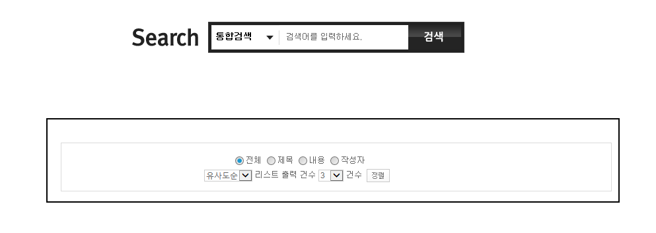
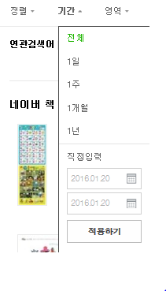
초기화면
1
3
조건 검색
전체
제목
본문
첨부파일 유무(예비)
제한검색
날짜
등등..
정렬조건
정확도
최신순
2

Slide 3
검색결과 - 통합검색
카테고리 선택
카테고리 탭 클릭시 대분류 카테고리 하위 소분류 카테고리들의 검색결과 출력
향후 소분류 카테고리 선택 layer 통해 구현
검색조건 탭
새 검색조건 적용 및 신규 검색 시 조건 적용
결과 출력
대분류 카테고리 별 상위 검색결과 N개 출력
검색 결과 포멧
제목 : 토픽 제목
내용 : 포스트 내용(본문, 작성자 등)
대분류 카테고리는 구분선으로 구분

Slide 4
검색결과 - 카테고리
카테고리 선택
카테고리 탭 클릭시 대분류 카테고리 하위 소분류 카테고리들의 검색결과 출력
향후 소분류 카테고리 선택 layer 통해 구현
검색조건 탭
새 검색조건 적용 및 신규 검색 시 조건 적용
결과 출력
통합검색과 달리 카테고리 대분류의 하위 카테고리 검색 결과들의 내용 출력
검색 결과 포멧
제목 : 토픽 제목
내용 : 포스트 내용(본문, 작성자 등)

